Slide 1
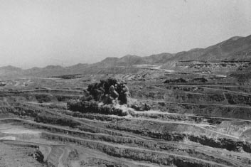
METODOS DE EXPLOTACION II (RAJO)
INTRODUCCION
MAURICIO BELMONTE LERMA
INGENIERO CIVIL DE MINAS
EMAIL: mr_belmonte@hotmail.com

Slide 2
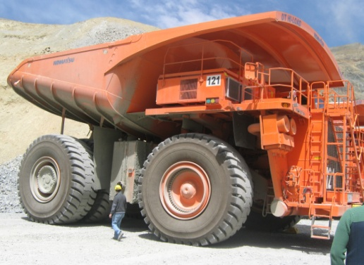
METODOS DE EXPLOTACION
ASISTENCIA
70% Clases
50% Con certificado
DELEGADO DE CURSO
1 delegado (correos – teléfono)
EVALUACIÓN:
3 CONTROLES (sin celulares)
EXÁMEN
REPETICION
APRUEBA 4,0
EXIME 5,5

Slide 3
METODOS DE EXPLOTACION II (RAJO)
DESCRIPCION DE LA ASIGNATURA:
Esta asignatura comprende, todos los procesos involucrados en la explotación de un yacimiento por el sistema denominado Rajo Abierto, considerando tanto los temas de planificación y operación, como de mantención.

Slide 4
METODOS DE EXPLOTACION II (RAJO)
OBJETIVOS DE APRENDIZAJE:
1.- Analizar los procesos de la planificación minera, que orientan la secuencia de explotación, en una mina rajo abierto.
2.- Conocer cada uno de los procesos involucrados (operativos y de mantención), que contempla una explotación por el sistema rajo abierto.
3.- Conocer los principales equipos mineros, utilizados en la explotación por el sistema rajo abierto.
4.- Analizar aspectos económicos en la explotación por el sistema rajo abierto, en cuanto a sus costos de operación como de inversión.

Slide 5
METODOS DE EXPLOTACION II (RAJO)
La minería comprende cuatro grandes ámbitos
LA EXPLORACION
LA EXTRACCION
EL PROCESAMIENTO DE MINERALES
LA GESTION DE RESIDUOS
EN TODOS LOS AMBITOS ESTAN INSERTOS LOS ASPECTOS DE SEGURIDAD

Slide 6
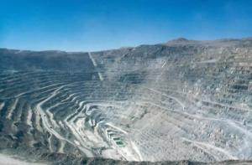
METODOS DE EXPLOTACIÓN II
CIELO ABIERTO

Slide 7
Consideraciones Generales
Descripción del sistema de explotación a rajo abierto
UNIDAD N°1

Slide 8
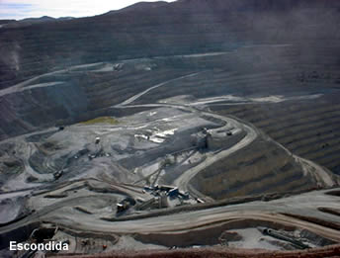
Explotación minera: Es el proceso o conjunto de procesos por el cual extraemos un material del que podemos obtener un beneficio económico: puede ser desde agua, hasta diamantes y su explotación se desarrolla en minas, subterráneas a cielo abierto, o en canteras.

Slide 9
Conceptos básicos
El método de explotación a cielo abierto consiste en la excavación superficial del terreno, cuyo objetivo es la extracción del mineral.
Consideraciones importantes:
Modelo de bloques a utilizar (calidad de los recursos minerales, información que proviene de la etapa de sondaje).
Modelo de costos (mejor estimación de los costos de largo plazo).
Precio de largo plazo de los minerales que serán explotados.
Parámetros geométricos y operativos (forma, dimensiones necesarias para el buen trabajo de los equipos).
Parámetros geotécnicos (diseño, ángulos de talud (estabilidad), recuperación metalúrgica, etc.).
Restricciones medio ambientales (comunidades, botaderos, tranques de relave, etc.).

Slide 10
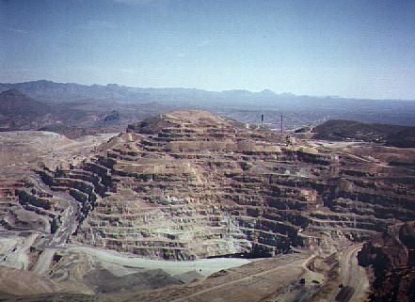
¿Cómo se diseña la extracción?
El resultado de los diversos estudios de ingeniería permite determinar la relación óptima entre la capacidad de extracción y beneficio del mineral, la que se expresa en miles de toneladas de cobre fino a producir en un año.
De acuerdo con la capacidad de operación establecida, se determina la mejor secuencia para extraer el mineral, compatibilizando las características de la operación con los resultados económicos esperados para un largo período.

Slide 11
¿Cómo se diseña la extracción?
Esta secuencia se conoce como plan minero, y el período en el cual se alcanza el agotamiento total de los recursos, corresponde a la vida útil de la mina.
El plan minero entrega además, las bases para asegurar que la operación sea eficiente y confiable en todas sus operaciones.

Slide 12
Explotación a cielo abierto
Diseño Minero de Rajo Abierto

Slide 13
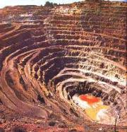
METODOS DE EXPLOTACIÓN
La elección de un método de explotación de un yacimiento se basa principalmente en una decisión económica:
Costos (por obtener el producto)
Ingresos (por venta del producto)
Beneficio
Inversiones
Flujos de caja
Etc.

Slide 14
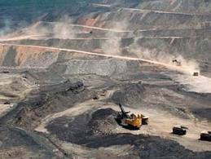
Esta decisión está relacionada con múltiples factores propios del yacimiento tales como:
Ubicación
Forma
Tamaño
Topografía superficial
Proximidad a la superficie
Profundidad del cuerpo mineral.
Tipo de roca
Complejidad y calidad de la mineralización
Distribución de la calidad de la mineralización (selectividad)

Slide 15
METODOS DE EXPLOTACIÓN
Valorización Económica
Ingresos:
Tonelajes
Leyes
Recuperaciones
Precio del producto
Costos:
Costos de la operación
Costos de procesamiento
Costos de metalurgia
Costos generales

Slide 16
METODOS DE EXPLOTACIÓN
Costos de Extracción
Perforación
Tronadura
Carguío
Transporte
Servicios (apoyo)
Administrativos

Slide 17
EXPLOTACIÓN A RAJO ABIERTO
La minería a cielo abierto se caracteriza por los grandes volúmenes de materiales que se deben mover.
La disposición del yacimiento y el recubrimiento de material estéril determinan la relación estéril/mineral con que se debe extraer este último.
Este parámetro puede ser muy variable de unos depósitos a otros, pero en todos condiciona la viabilidad económica de las explotaciones y, consecuentemente, la profundidad que es posible alcanzar por minería de superficie.

Slide 18
EXPLOTACIÓN A CIELO ABIERTO
Ventajas de explotar a Cielo Abierto:
Alta productividad
Mayor concentración de operaciones y gestión más sencilla de recursos humanos y materiales.
Mayor producción por explotación.
Menor inversión por tonelada producida.
Mayor recuperación del mineral y menor dilución.
Mayor volumen de reservas disponibles para su explotación.

Slide 19
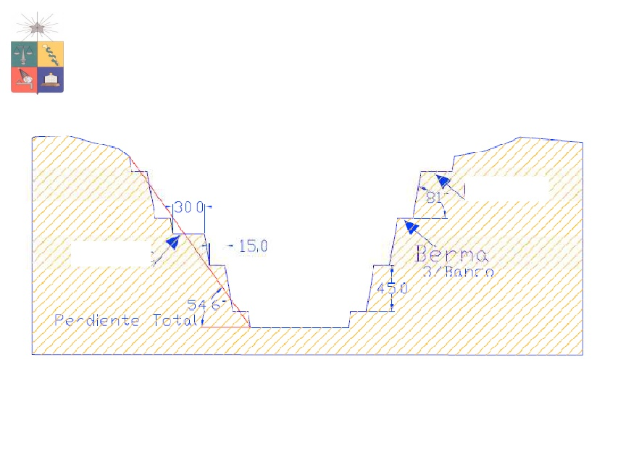
Explotación a cielo abierto
Sección tipo de un Rajo

Slide 20
Explotación a cielo abierto
Un rajo se construye con un determinado ángulo de talud, bancos y bermas en las cuales se realiza el transporte y el carguío de los camiones.
Este método de explotación se utiliza cuando los yacimientos presentan una forma regular y están ubicados cerca de la superficie, de manera que el estéril que lo cubre pueda ser retirado a un menor costo y pueda ser adsorbido por la explotación de la porción mineralizada.

Slide 21
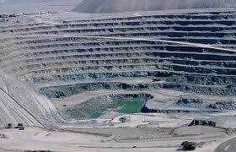
Explotación a cielo abierto
El rajo se va construyendo en avances sucesivos, lateralmente y en profundidad. A medida que se va profundizando, se requiere ir ensanchándola para mantener la estabilidad de sus paredes. De este modo, se genera una especie de anfiteatro escalonado con caminos inclinados, cuya forma es dinámica ya que va cambiando a medida que progresa la explotación.

Slide 22
Elementos que componen un rajo
Banco: Escalón comprendido entre dos niveles. Este escalón presenta dos caras descubiertas: una cara superior horizontal (berma), y una cara vertical que representa la altura de los bancos (DAND. 16 mts.)

Slide 23
Elementos que componen un rajo
Altura de banco: Es la distancia vertical entre dos niveles , desde la pata del banco hasta la cresta. Se establece a partir de las dimensiones de los equipos de perforación y las características del macizo rocoso.
La selección de la altura optima depende de:
Estudios geológicos y geotécnicos que incluyen el aspecto de seguridad.

Slide 24
Elementos que componen un rajo
Ventajas de un banco de gran altura:
Mayor rendimiento de la perforación (cambio posición).
Mejora rendimientos de los equipos de carguío (desplazamiento).
Menor numero de bancos, mayor concentración y eficiencia del equipo.

Slide 25
Elementos que componen un rajo
Ventajas de bancos de alturas pequeñas:
Mejores condiciones de seguridad para las personas y equipos.
Mas efectivo el control de las desviaciones de los barrenos.
Mayor control sobre la fragmentación de la roca en la tronadura.
Mayor rapidez en la ejecución de rampas de acceso entre bancos.

Slide 26
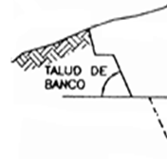
Elementos que componen un rajo
Talud de banco: Es el ángulo delimitado entre la horizontal y la línea de máxima pendiente de la cara del banco.

Slide 27
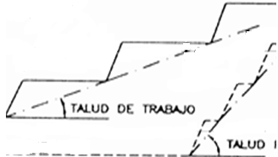
Elementos que componen un rajo
Talud de trabajo: Es el ángulo determinado por las patas de los bancos entre los cuales se encuentran plataformas de trabajo.
Talud final de explotación: Angulo de talud estable delimitado por la horizontal y la línea que une la pata del banco inferior y la cresta del banco superior.

Slide 28
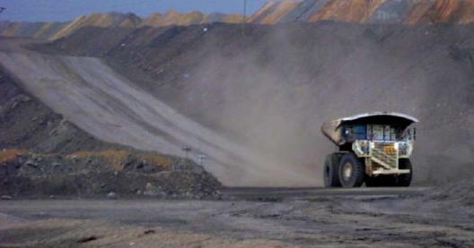
Elementos que componen un rajo
Rampa: Es el camino en pendiente que permite el tránsito de equipos desde la superficie a los diferentes bancos en extracción. Tiene un ancho útil de 25 m, de manera de permitir la circulación segura de camiones de gran tonelaje en ambos sentidos.

Slide 29
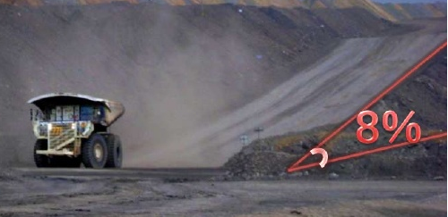
Elementos que componen un rajo
Pendiente: Es la inclinación del terreno con respecto al plano horizontal. La pendiente recomendada para la construcción de rampas es de un 8%.

Slide 30
Elementos que componen un rajo
Bermas: Existen varios tipos de bermas.
Bermas de contención: Son bermas angostas que se encuentran dos o tres bancos mas arriba del banco de producción y su finalidad es la de detener y almacenar los materiales que puedan desprenderse de los bancos superiores.

Slide 31
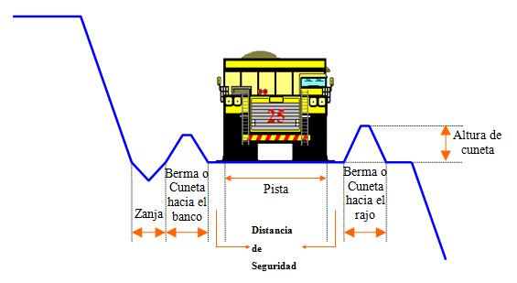
Elementos que componen un rajo
Están las bermas de seguridad, bermas de transporte y bermas de Carguío.

Slide 32
Explotación a cielo abierto
Asimismo, se determinan los lugares donde se ubicaran los botaderos de material estéril, las instalaciones eléctricas, los puntos de suministro de petróleo y agua. Las plantas de beneficio, los talleres y las dependencias administrativas, de manera que no sean afectadas por los avances del rajo en un tiempo considerable,

Slide 33
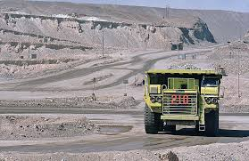
VIDA UTIL DE UN YACIMIENTO
Dependerá principalmente de:
Las cantidades de reservas de minerales
Ritmo de explotación requerido o producción de la faena
Necesidades:
        Políticas
        Recursos
        Intereses de la empresa.

Slide 34
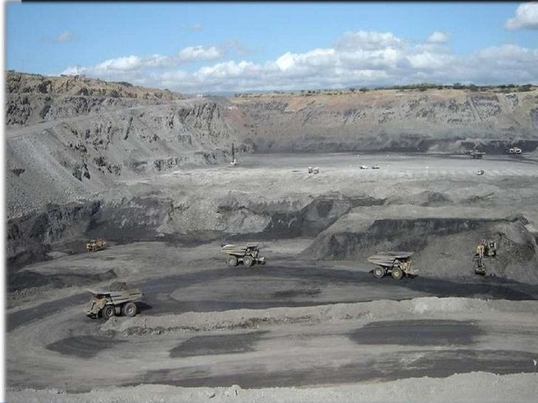
Explotación a cielo abierto

